Slide 1


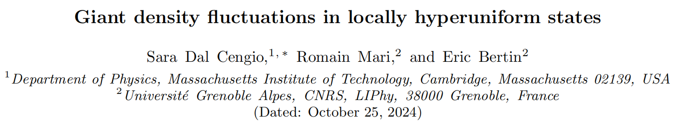

曹溪能

Slide 2
目录
背景介绍
random orgnization model
向列型vicsek model
模型介绍
模拟结果
流体力学理论
另一种现象
总结

Slide 3
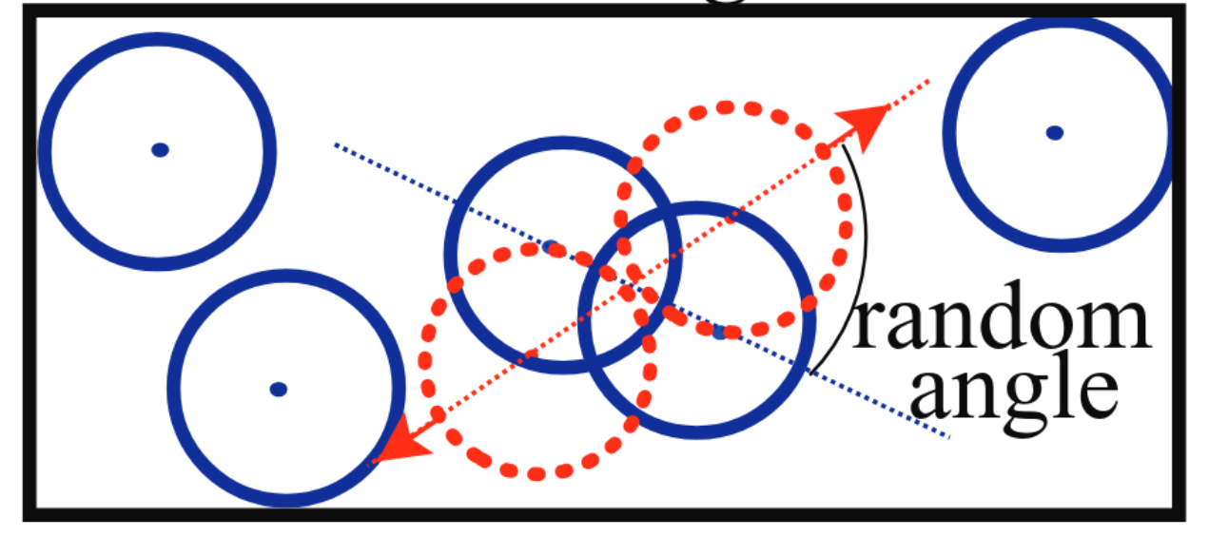
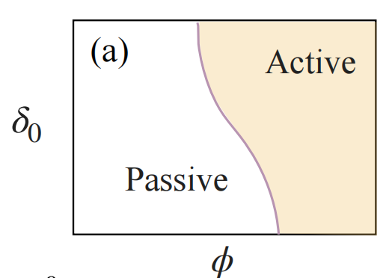
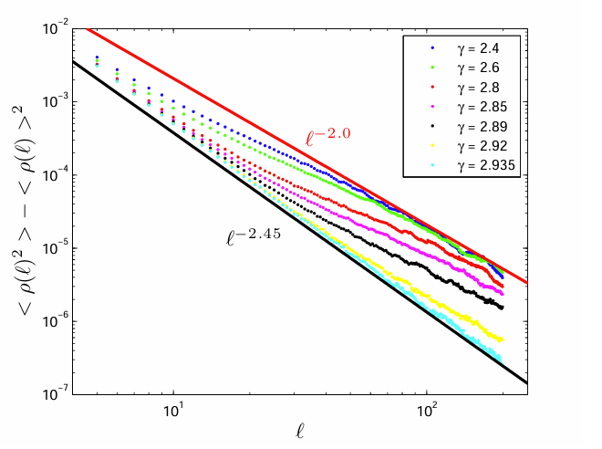
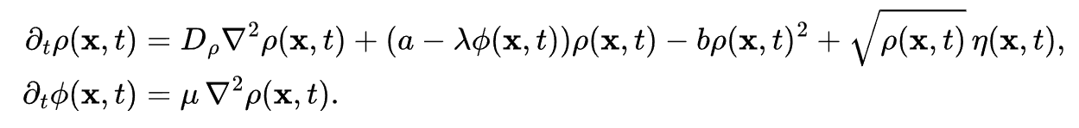
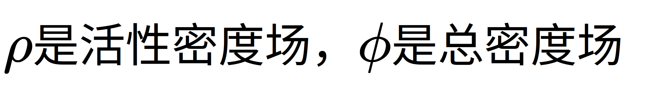
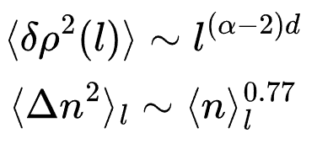
背景介绍: random orgnization model
运动规则：重叠
随机弹开
有活性态-吸收态转变
粒子守恒情况下，相变属于CDP（守恒定向渗流普适类）
图1
图2
场方程
超均匀性
图3
Hexner D, Levine D. Hyperuniformity of critical absorbing states[J]. Physical review letters, 2015, 114(11): 110602.

Slide 4
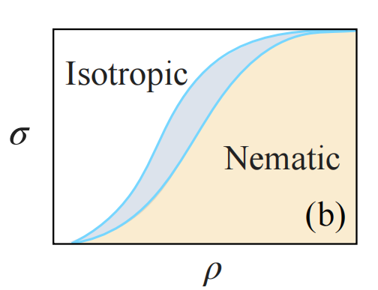
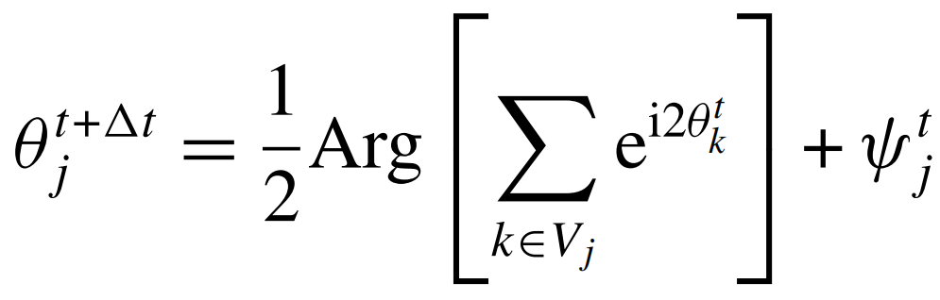
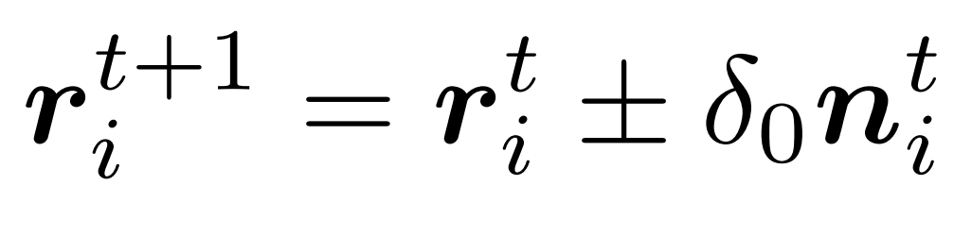
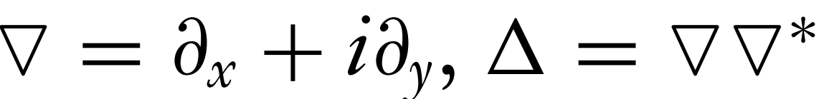
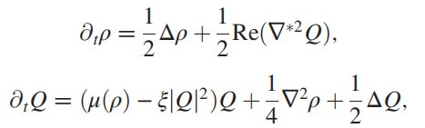
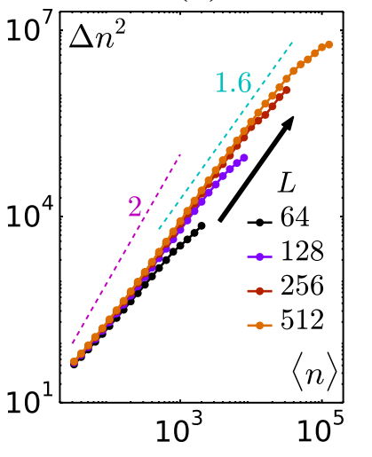
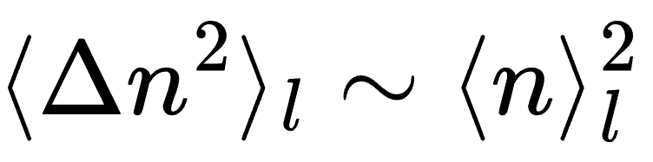
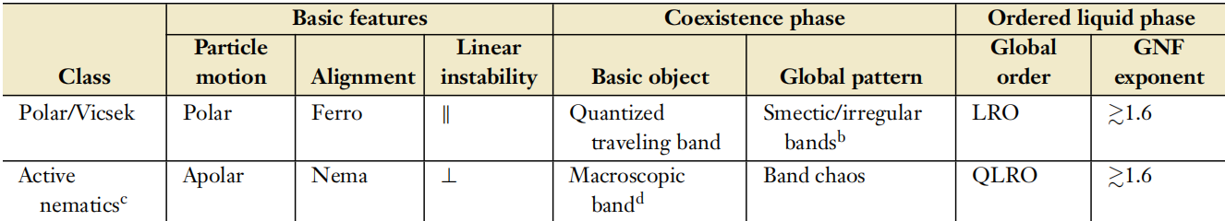
背景介绍: 向列型vicsek model
运动规则
R_al
场方程
D. Hexner and D. Levine, Phys. Rev. Lett. 114, 110602 (2015).
向列有序相存在巨涨落
线性理论：
和vicsek模型的区别

Slide 5
吸收态相变和向列有序耦合，密度涨落会是什么样的模式？
超均匀
巨涨落

Slide 6
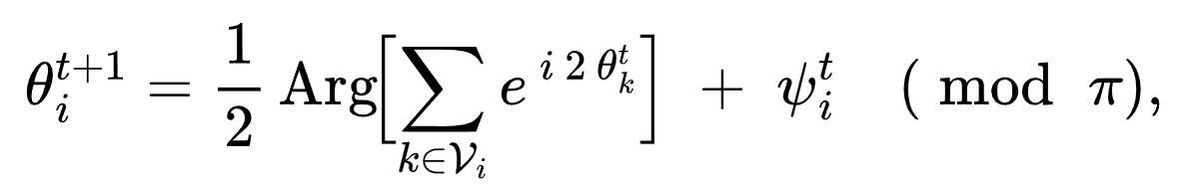
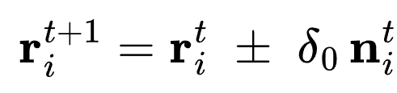
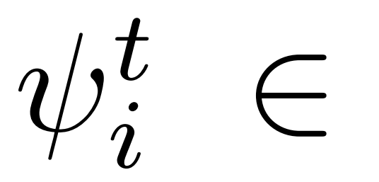
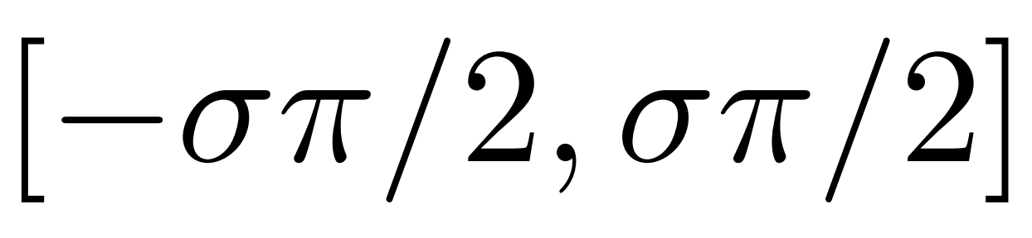
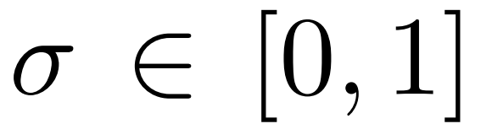
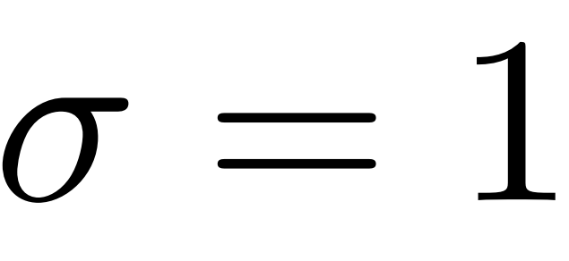
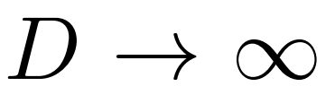
模型介绍--Nematic random organization model
运动规则
D
（overlapping）
R_al
极限情况：
回到random organization model
回到nematic vicsek model

Slide 7

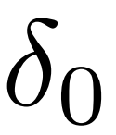






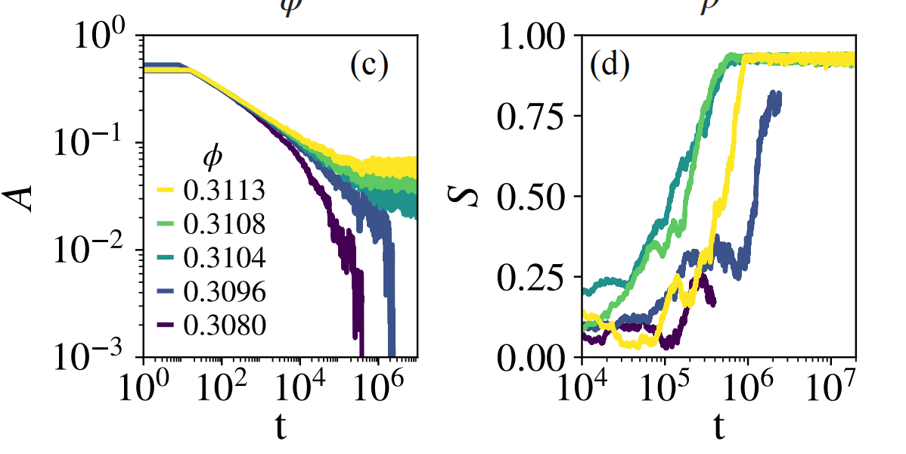


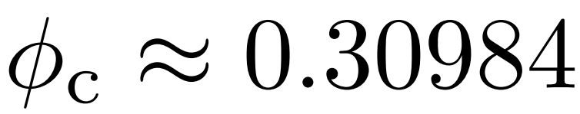

控制参量和序参量
（overlapping）
控制参量
序参量
ROM：
图1
NVM：
感兴趣的是活性有序和吸收态相变耦合后的密度涨落模式
选取参数
吸收态相变临界密度
β符合CDP普适类
图2
CDP普适类

Slide 8
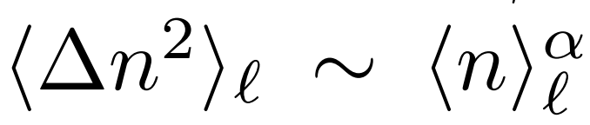
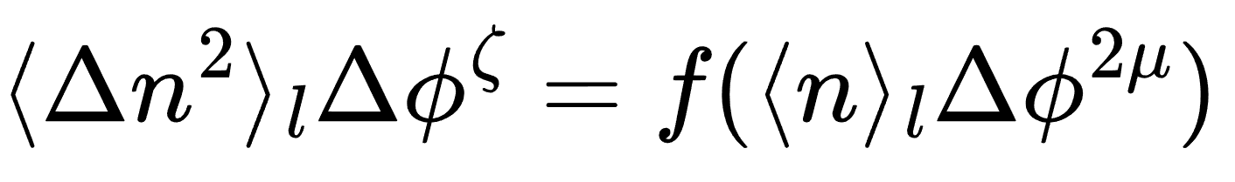
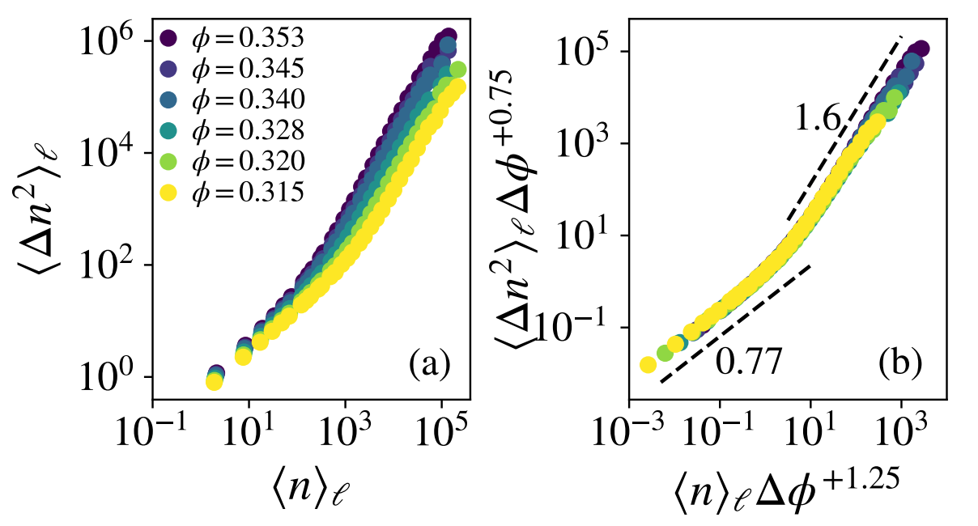
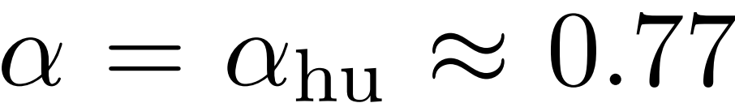
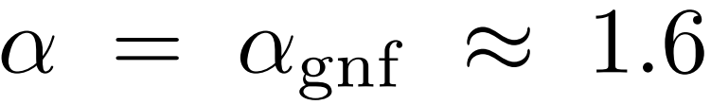
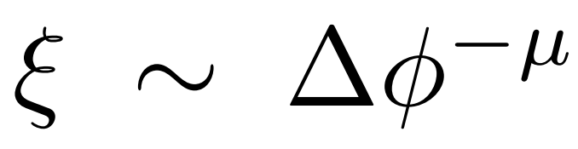
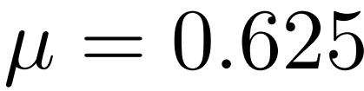
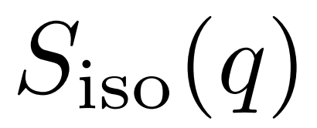
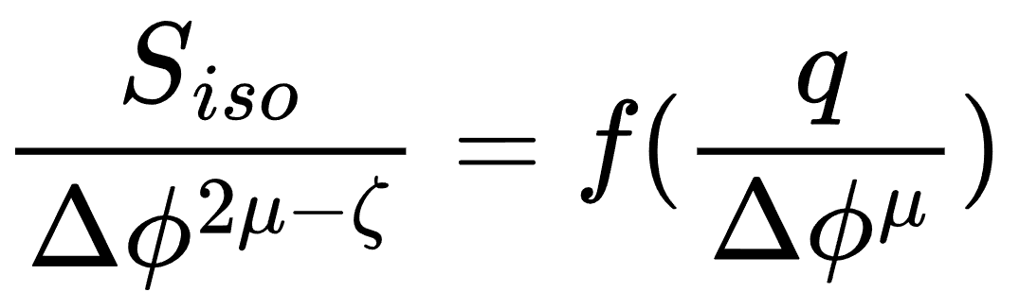
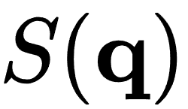
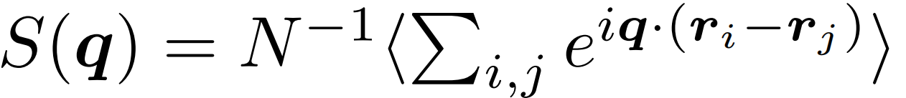
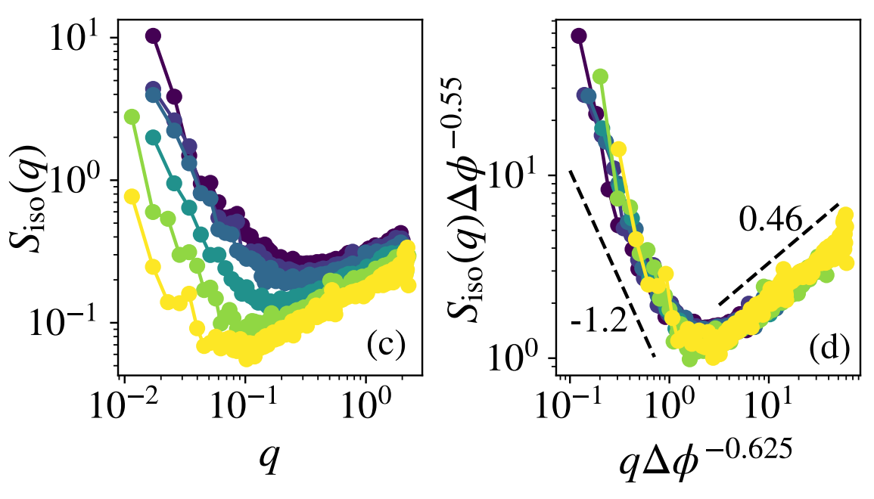
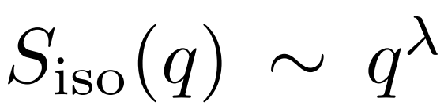



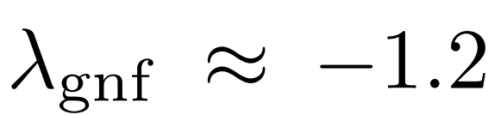
密度涨落模式
粒子数涨落
中间尺度
(2D ROM)
D. Hexner and D. Levine, Phys. Rev. Lett. 114, 110602 (2015).
大尺度
(2D nematic Vicsek model)
S. Ngo, A. Peshkov, I. S. Aranson, E. Bertin, F. Ginelli, and H. Chat´e, Phys. Rev. Lett. 113, 038302 (2014).
crossover length
结构因子
对
角度平均
超均匀
巨涨落

Slide 9
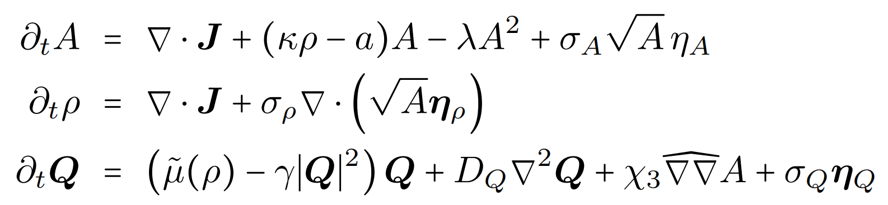


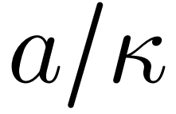
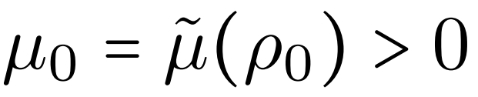
流体力学理论
反应项
活性标量场
密度标量场
守恒场
向列张量场
对齐，Landau-like
高斯噪声场
无噪声，吸收态相变临界密度
；有噪声，临界密度会低于
如果
，有序向列相

Slide 10
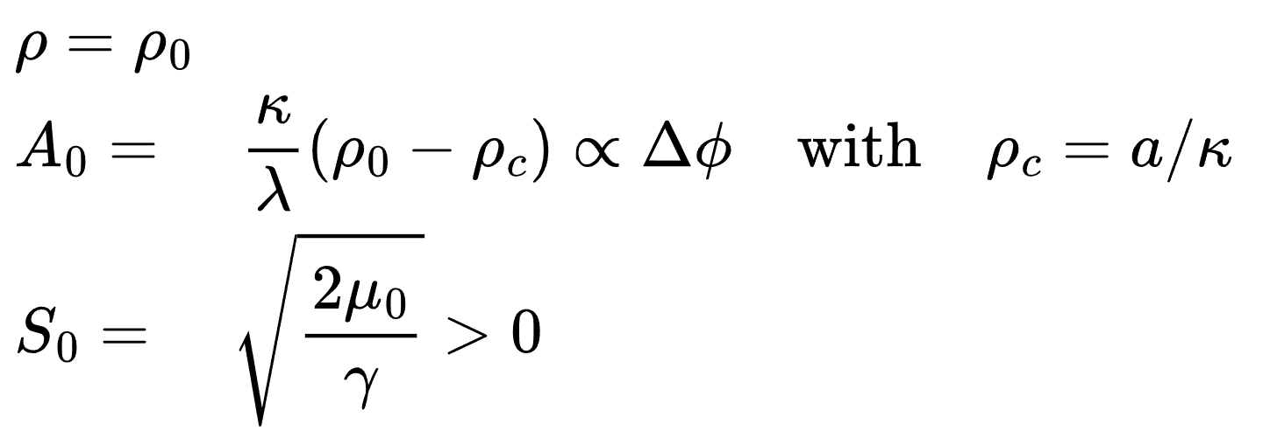
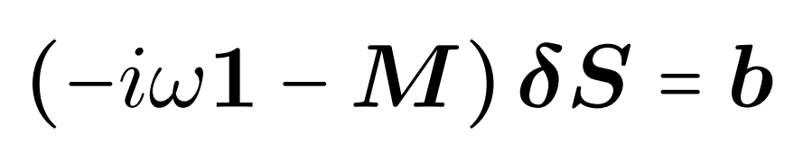
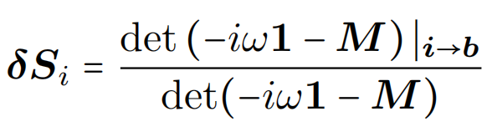
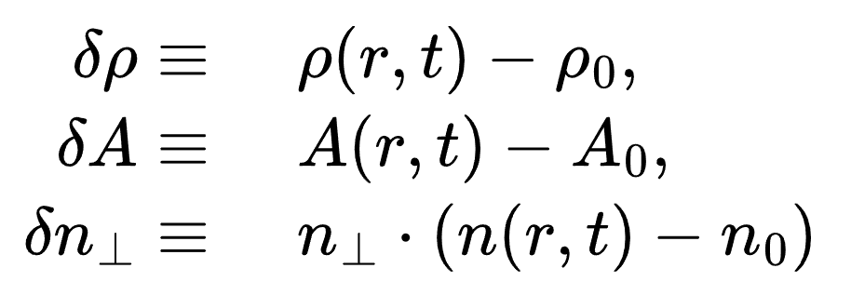
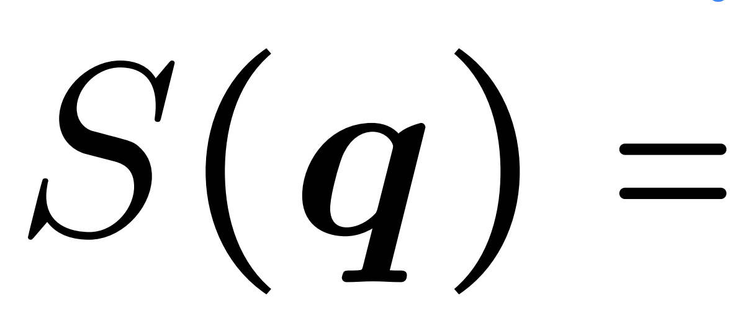
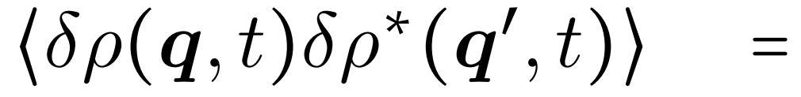
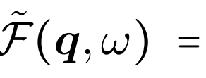
流体力学理论
假设有解
求解三元一次方程组，
一阶微扰，线性分析
等时傅里叶变换
进行时空傅里叶变换，

Slide 11
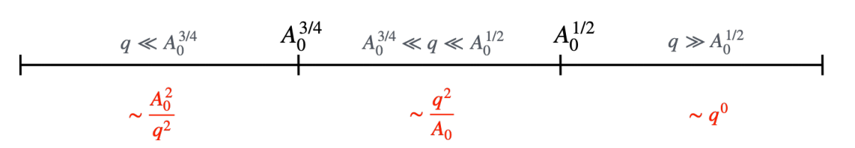

流体力学理论
结果
巨涨落
超均匀

Slide 12







minimal theory
令
长时极限
superconservative noise
nonconserved noise
来自活性场的守恒噪声和来自向列横场的非守恒噪声的竞争
两噪声可比时
守恒噪声，超均匀
非守恒噪声，巨涨落

Slide 13









另一个现象
局部巨涨落，全局超均匀
Zhang B, Snezhko A. Hyperuniform active chiral fluids with tunable internal structure[J]. Physical Review Letters, 2022, 128(21): 218002.
梨形quincke roller
Lei Q L, Ciamarra M P, Ni R. Nonequilibrium strongly hyperuniform fluids of circle active particles with large local density fluctuations[J]. Science advances, 2019, 5(1): eaau7423.
手性活性粒子

Slide 14
总结
耦合活性，向列有序，吸收态相变的最小模型
不同异常密度涨落在不同尺度下共存。局部超均匀，全局巨涨落
来源于守恒噪声和非守恒噪声的竞争
另一种现象：局部巨涨落，全局超均匀

